Slide 1
第五章
循环结构程序设计
陈丽

Slide 2
本章要点
循环的基本概念
不同形式的循环控制
多重循环问题

Slide 3
主要内容
5.1 为什么需要循环控制
5.2 用while语句实现循环
5.3 用do-while语句实现循环
5.4 用for 语句实现循环
5.5 循环的嵌套
5.6 几种循环的比较
5.7 改变循环的执行状态（break、continue）
5.8 循环程 序 举 例

Slide 4
为什么需要循环控制
需要向计算机输入全班同学成绩
计算全班每个同学的平均成绩
对全班同学的平均成绩进行排序
输出排序结果......
计算1+2+3+...+1000=?
重复工作
循环

Slide 5
在许多问题中需要用到循环控制。循环结构是结构化程序设计的基本结构之一，它和顺序结构、选择结构共同作为各种复杂程序的基本构造单元。
C语言可实现循环的语句：
while 语句
do ~ while 语句
for 语句

Slide 6
用while语句实现循环
一般形式：
while(表达式)
{循环体语句}
开始
假(0)
表达式
工作原理
真(非0)
计算表达式的值，当值为真(非0)时，执行循环体语句，一旦条件为假，就停止执行循环体。如果条件在开始时就为假，那么不执行循环体语句直接退出循环。
循环体

Slide 7
例5.1 用while循环求
i⇐1; sum⇐0
i<=100
#include <stdio.h>
void main()
{ int i,sum=0;
i=1;
while(i<=100)
{ sum=sum+i;
i++;
}
printf("%d",sum);
}
sum⇐sum+i
循环初值
循环条件
i++
输出sum
循环变量增值
循环终值
循环体

Slide 8
用while语句实现循环
注意：
循环体如果包含一个以上的语句，应该用花括弧括起来，以复合语句形式出现。
在循环体中应有使循环趋向于结束的语句。如果无此语句，则i的值始终不改变，循环永不结束。
循环体有可能一次也不执行

Slide 9
#include <stdio.h>
void main ( )
{ int i=1,sum=0;
while ( i<=100 )
printf(“i=%d,sum=%d”,i,sum += i);
i++;
printf(”Sum=%d\n”,sum);
}
结果：程序将不停的打印“i=1,sum=...”。
无法正常终止的程序，称为“死循环”。
结论：在while语句循环体中，一定要有能够对循环控制条件产生影响的语句。避免出现“死循环”现象。
{
}

Slide 10
例 显示1～10的平方
#include <stdio.h>
void main()
{ int i=1;
while(i<=10)
{
printf("%d*%d=%d\n",i,i,i*i);
i++;
}
}
运行结果：
1*1=1
2*2=4
3*3=9
4*4=16
5*5=25
6*6=36
7*7=49
8*8=64
9*9=81
10*10=100

Slide 11
#include<stdio.h> void main() { int day,x1,x2; day=9; x2=1; while(day>0) {x1=(x2+1)*2;
/*第一天的桃子数是第2天桃子数加1后的2倍*/ x2=x1; day--; } printf("the total is %d\n",x1); }
题目：猴子吃桃问题：猴子第一天摘下若干个桃子，当即吃了一半，还不过瘾，又多吃了一个; 第二天早上又将剩下的桃子吃掉一半，又多吃了一个。以后每天早上都吃了前一天剩下的一半零一个。到第10天早上想再吃时，见只剩下一个桃子了。求第一天共摘了多少。

Slide 12
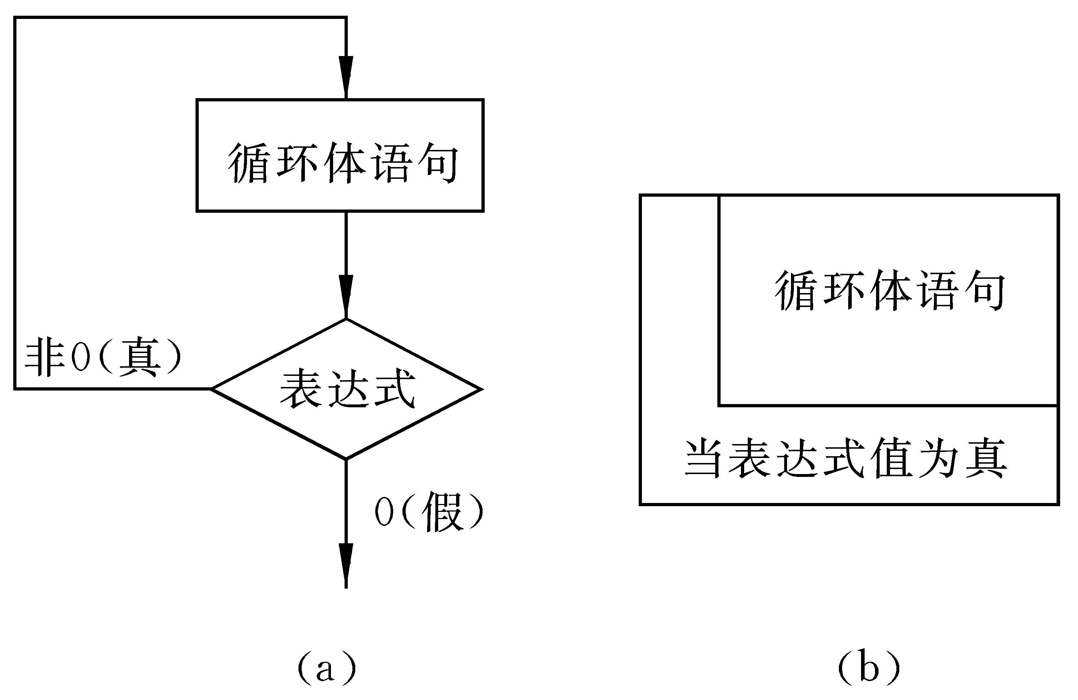
用do-while语句实现循环
do-while语句的特点:先执行循环体，然后判断循环条件是否成立。
一般形式：
do
{循环体语句}
while(表达式);
执行过程：先执行一次指定的循环体语句，然后判别表达式，当表达式的值为非零(“真”) 时，返回重新执行循环体语句，如此反复，直到表达式的值等于0为止，此时循环结束。
注意：至少执行一次循环体

Slide 13
例 用do...while求1到100的和 #include <stdio.h> void main() { int i，sum=0; i=1; do { sum=sum+i; i++; } while(i<=100); printf("%d\n″，sum)； }
运行结果：5050

Slide 14
while语句和用do-while语句的比较
在一般情况下，用while语句和用do-while语
句处理同一问题时，若二者的循环体部分是一
样的，它们的结果也一样。
如果while后面的表达式一开始就为假(0值)时，两种循环的结果是不同的。

Slide 15
例 while和do-while循环的比较 (1) #include <stdio.h> (2) #include <stdio.h> void main ( ) void main( ) {int sum=0，i; {int sum=0，i; scanf(“%d″，&i); scanf(”%d″，&i); while (i<=10) do {sum=sum+i; { sum=sum+i; i++; i++;} } while (i<=10); printf(“sum=%d\n”,sum); } printf(“sum=%d\n”,sum); }
运行结果：
1↙
sum=55
再运行一次：
11↙
sum=0
运行结果：
1↙
sum=55
再运行一次：
11↙
sum=11
说明：(1)当while后面的表达式的第一次的值为“真”时，两种循环得到的结果相同。否则，二者结果不相同。

Slide 16
void main()
{ int number=5,guess;
printf ("猜一个介于 1 与 10 之间的数\n");
do
{
printf("请输入您猜测的数：");
scanf("%d",&guess);
if (guess > number)
printf("太大\n");
else if (guess < number)
printf("太小\n");
} while (guess != number);
printf("您猜中了！ 答案为 %d\n",number);
}
猜一个介于 1 与 10 之间的数
请输入您猜测的数：3
太小
请输入您猜测的数：5
您猜中了! 答案为 5
问题描述：
猜数游戏。要求猜一个介于1～10之间的数字，根据用户猜测的数与标准值进行对比，并给出提示，以便下次猜测能接近标准值，直到猜中为止。
输入数字 5 后，do…while 循环中的条件为假， 输出结果消息后，程序终止。
srand((unsigned)time(NULL)) 头文件stdlib.h和time.h
产生一个1-10的随机数：number=rand()%10+1;
产生一个m-n的随机数： number=rand()%(n-m+1) + m;
Notes:
rand() 函数产生的随机数是伪随机数，是根据一个数值按照某个公式推算出来的，这个数值我们称之为“种子”。种子和随机数之间的关系是一种正态分布。
种子在每次启动计算机时是随机的，但是一旦计算机启动以后它就不再变化了；也就是说，每次启动计算机以后，种子就是定值了，所以根据公式推算出来的结果（也就是生成的随机数）就是固定的。
我们可以通过 srand() 函数来重新“播种”，这样种子就会发生改变。srand() 的用法为：void srand (unsigned int seed);
它需要一个 unsigned int 类型的参数。
使用 <time.h> 头文件中的 time() 函数即可得到当前的时间（精确到秒），就像下面这样：
srand((unsigned)time(NULL));

Slide 17
scanf()函数的返回值
scanf 函数是有返回值的，它的返回值可以分成三种情况
1) 正整数，表示正确输入参数的个数。
2) 0，表示用户的输入不匹配，无法正确输入任何值。
3) EOF，这是在stdio.h里面定义的常量（通常值为-1），表示输入流已经结束。
在Windows下，用户按下CTRL+Z（会看到一个^Z字符）再按下回车（可能需要重复2次），就表示输入结束；Linux/Unix下使用CTRL+D表示输入结束。

Slide 18
fflush(stdin)
头文件stdio.h
清空输入缓冲区
例如读字符之前、或者读数值时遇到非法输入，下次读之前需要清空输入缓冲区
while((c = getchar())!=‘\n’) ;
用在有输入后

Slide 19
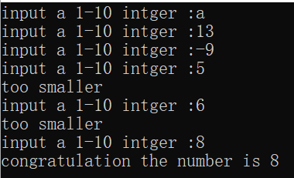
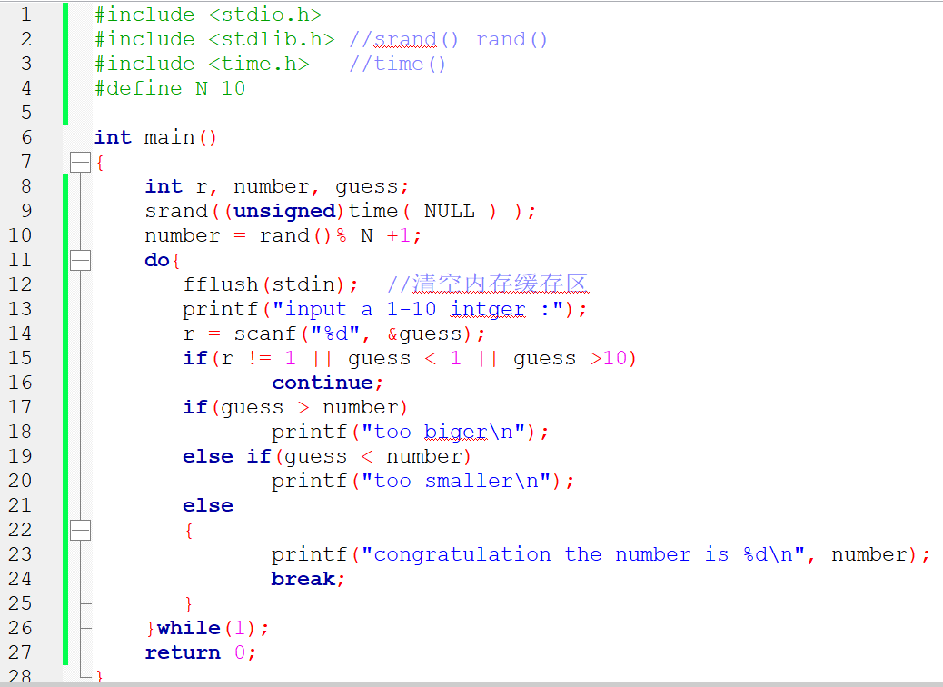

Slide 20
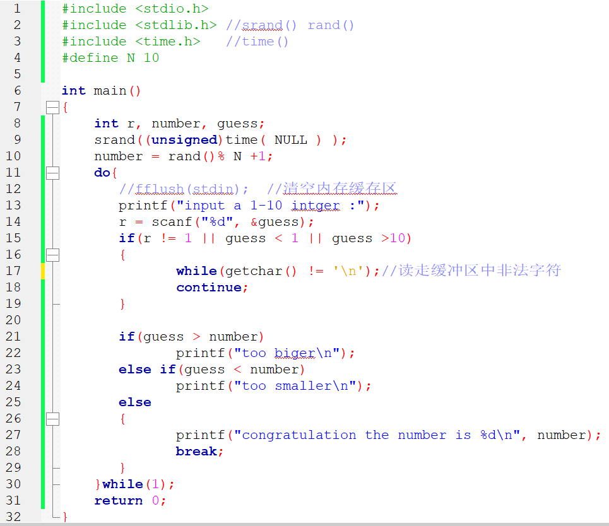
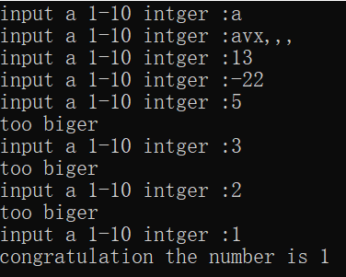

Slide 21
输入一个正整数，要求以相反的顺序输出该数。例如：输入12345，则输出为54321。
基本思路：可以从个位开始，按位输出整数的每一位

Slide 22
void main( )
{ unsigned int number;
printf ("Input the number:");
scanf ("%d", &number);
do {
printf("%d", number%10);
number/=10; /* number缩小10倍 */
} while (number!=0);
}
5
1234
思考：使用while语句，如何实现？
两个程序有何区别？
前面的程序可以处理数字0，后面的程序不能处理

Slide 23
用for 语句实现循环
C语言中的for语句使用最为灵活，不仅可以用于循环次数已经确定的情况，而且可以用于循环次数不确定而只给出循环结束条件的情况，它完全可以代替while语句。
一般形式:
for(表达式1；表达式2；表达式3)
{ 循环体语句 }

Slide 24
用for 语句实现循环
执行表达式1
循环初始条件
表达式2?
不成立
循环控制条件
成立
执行循环体语句
循环体
执行表达式3
for语句等价于下列语句：
表达式1；
while （表达式2）
{ 语句；
表达式3；
}
循环变量增值语句
执行for循环之后的语句

Slide 25
例 用for循环求
#include <stdio.h>
void main()
{ int i,sum=0;
for(i=1;i<=100;i++)
sum+=i;
printf("%d",sum);
}

Slide 26
内存
#include <stdio.h>
void main()
{
int number,i,fac=1;
printf("\n 请输入任意一个正整数：");
scanf("%d",&number);
for(i = 1; i<=number; i++)
fac=fac*i;
printf("\n %d的阶乘 = %d\n",number,fac);
}
number
i
2
5
6
1
fac
120
1
问题描述：从键盘输入一个数并计算其阶乘
循环执行五次
请输入任意一个正整数：5
5的阶乘 = 120
注意：int变量能存储的阶乘范围

Slide 27
说明：for的三个表示式都可以省略
省略表达式1
相当于省去了为循环变量赋初值，此时应在for语句之前给循环变量赋初值
int num=0;
for( ; num <= 10 ; num ++)
{
printf("%d\n",num*2);
}
int a=0,n;
printf("\n 输入n的值: ");
scanf("%d",&n);
for( ; n>0 ; a++,n--)
printf("%d ",a*2);

Slide 28
省略表达式2
即不判断循环条件，也就是认为表达式2始终为真，这时应在循环体内设法结束循环，否则将成为死循环
省略表达式3
即省去修改循环变量的值，但此时应在循环体内设法结束循环
for(num=1; ;num++)
{
...
}
for(i=1;i<=100; )
{
sum=sum+1;
i++;
}

Slide 29
省略表达式1和表达式3
for( ;i<=100; )
{sum=sum+i;
i++;}
while(i<=100)
{sum=sum+i;
i++;}
可见for语句比while语句功能强，除了可以给出循环条件外，还可以赋初值，使循环变量自动增值等

Slide 30
省略三个表达式
即不为循环变量赋初值，不设置循环条件(认为表达式2为真值)，不修改循环变量的值，无终止地执行循环体。此时应在循环体内设法结束循环，否则会成为死循环
for( ; ; )
{
printf("这将一直进行下去");
fflush(stdin);//清空标准内存缓冲区
i = getchar();
if(i == 'X' || i == 'x')
break;
}

Slide 31
用for 语句实现循环
说明：
表达式1可以是设置循环变量初值的赋值表达式，也可以是与循环变量无关的其他表达式。如:
for (sum=0;i<=100;i++)
{ sum=sum+i; }
表达式3也可以是与循环控制无关的任意表达式。
for(sum=0;i<=100;j--)
{ sum=sum+i;
i++; }

Slide 32
用for语句实现循环
说明：
表达式1和表达式3可以是一个简单的表达式，也可以是逗号表达式，即包含一个以上的简单表达式，中间用逗号间隔。如：
for(sum=0，i=1;i<=100;i++) sum=sum+i;
或
for(i=0，j=100;i<=j;i++，j--) k=i+j；
表达式1和表达式3都是逗号表达式，各包含两个赋值表达式，即同时设两个初值，使两个变量增值.
在逗号表达式内按自左至右顺序求解，整个逗号表达式的值为其中最右边的表达式的值。如:
for(i=1;i<=100;i++，i++) sum=sum+i;
相当于 for(i=1;i<=100;i=i+2) sum=sum+i;

Slide 33
用for 语句实现循环
说明：
表达式2一般是关系表达式(如i<=100)或逻辑表达式
(如a<b && x<y)，但也可以是数值表达式或字符表达式，只要其值为非零，就执行循环体。
for(i=0 ; (c=getchar())!=′＼n′ ; i += c) ;
注意：此for语句的循环体为空语句，把本来要在循环
体内处理的内容放在表达式3中，作用是一样的。
for( ; (c=getchar())!=′＼n′ ; )
printf(″%c″，c);
注意： 从终端键盘向计算机输入时，是在按Enter键以后才将一批数据一起送到内存缓冲区中去的。
运行情况：
Computer↙ (输入)
Computer (输出)
而不是
Ccoommppuutteerr

Slide 34
用for 语句实现循环
注意: C语言中的for语句比其他语言(如BASIC，
PASCAL)中的fOR语句功能强得多。可以把循环体
和一些与循环控制无关的操作也作为表达式1或
表达式3出现，这样程序可以短小简洁。但过分
地利用这一特点会使for语句显得杂乱，可读性
降低，最好不要把与循环控制无关的内容放到
for语句中。

Slide 35

#include<stdio.h>
void main() { int n,number=20; float a=2,b=1,s=0，t; for(n=1;n<=number;n++) { s=s+a/b; t=a;a=a+b;b=t;
/*这部分是程序的关键，请猜猜t的作用*/ } printf("sum is %f\n",s); }
问题描述：有一分数序列：2/1，3/2，5/3，8/5，13/8，21/13...求出这个数列的前20项之和。

Slide 36
循环的嵌套
一个循环体内又包含另一个完整的循环结构
称为循环的嵌套。内嵌的循环中还可以嵌套
循环，这就是多层循环。
三种循环(while循环、do-while循环和for循
环)可以互相嵌套。

Slide 37
循环的嵌套
(1) while( ) (2) do (3) for(;;)
{… {… {
while( ) do for(;;)
{…} {… } {… }
} while( ); }
} while( );
(4) while( ) (5) for(;;) (6) do
{… {… {…
do{…} while( ) for(;;){ }
while( ) { } …
{…} … }
} } while( )

Slide 38
程序举例
void main()
{ int i,j;
for(i=1;i<=2;i++)
{ printf(“\ni=%d\n”,i);
for(j=1;j<=3;j++)
printf(“j=%d,”,j);
}
}

Slide 39
程序举例
void main()
{ int i,j;
for(i=1;i<=2;i++)
{ printf(“\ni=%d\n”,i);
for(j=1;j<=3;j++)
printf(“j=%d,”,j);
}
}
内层循环终止
j=2
j=4
j=3

Slide 40
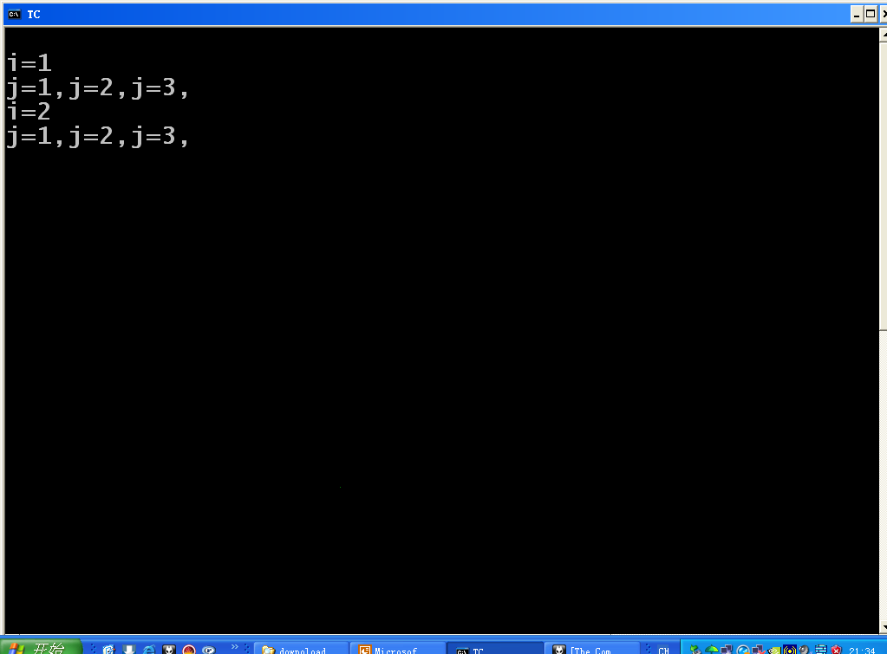
程序举例
循环全部终止
void main()
{ int i,j;
for(i=1;i<=2;i++)
{ printf(“\ni=%d\n”,i);
for(j=1;j<=3;j++)
printf(“j=%d,”,j);
}
}
i=2
i=3
运行结果：

Slide 41
<例>：输出下三角形乘法九九表。
1 2 3 4 5 6 7 8 9
---------------------------------------
1
2 4
3 6 9
4 8 12 16
5 10 15 20 25
6 12 18 24 30 36
7 14 21 28 35 42 49
8 16 24 32 40 48 56 64
9 18 27 36 45 54 63 72 81
假设：行号为i ，列号为j
输出项a_{ij}和行(i)、列(j)的关系
i=6
j=5
i*j
(1<=i<=9)
(1<=j<=i)
则：第 i 行中要输出 j 个乘积

Slide 42
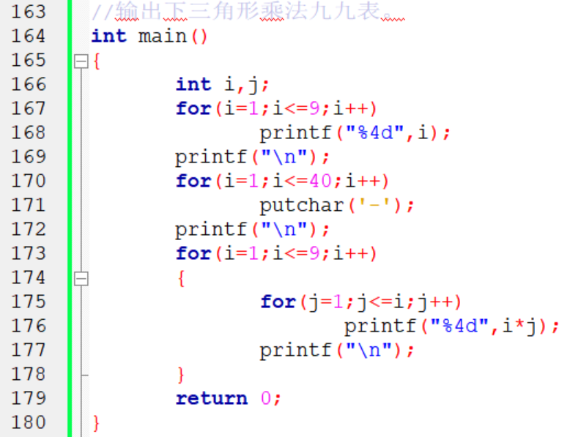
#include <stdio.h>
void main ( )
{ int i=1, j; /* i:行计数器 j:列计数器 */
while( i<= 9 ) /* 控制打印表头 */
printf ( "%4d", i++);
printf ("\n------------------------------------\n");
i=1;
while ( i<= 9 ) /* 行控制 */
{ j = 1; /* 列计数器置1 */
while ( j <= i ) /* 嵌套的二重循环。输出第i行 */
{ printf ("%4d", i*j );
j ++; /* 列计数器+1 */
}
printf ("\n"); /* 一行输出结束后，输出\n */
i ++; /* 行计数器+1 */
}
}
外层循环体执行1次，内层循环要输出1行

Slide 43
输出如下图形
int main()
{
int i,j,k;
for ( i=1;i<=4;i++)
{
for( j=1;j<=i;j++)
{
putchar('*');
for( k=1;k<=i-1;k++)
{
putchar('.');
}
}
putchar('\n');
}
return 0;
}
*
*.*.
*..*..*..
*…*…*…*…
1
1组
2
2组
3
3组
4
4组
4行
第i行输出i组
每组包含1个*和i-1个点

Slide 44
几种循环的比较
(1)三种循环都可以用来处理同一问题，一般情况下它们可以互相代替。
(2)在while循环和do-while循环中，在循环体中包含使循环趋于结束的语句(如i++，或i=i+1等)。
for循环可以在表达式3中包含使循环趋于结束的操作，甚至可以将循环体中的操作全部放到表达式3中
(3)用while和do-while循环时，循环变量初始化的操作应在while和do-while语句之前完成。而for语句可以在表达式1中实现循环变量的初始化。

Slide 45
改变循环的执行状态 break语句和continue语句
break语句 结束本层循环
break语句可以用来从循环体内跳出循环体，即提前结束循环，接着执行循环下面的语句
一般形式：
break;
注意:break语句不能用于循环语句和switch语句之外的任何其他语句中。

Slide 46
辅助控制语句break（图解1）
while
do
假(0)
expr
……
break;
…...
真(非0)
……
break;
……
while
真(非0)
expr
假(0)

Slide 47
for
expr1
switch
假(0)
expr
expr2
真(非0)
case
……
break;
…...
const 1
const 2
const n
default
语句组1
break;
语句组2
break;
…...
语句组n
break;
语句组
break;
expr3

Slide 48
例: float pi=3.14159;
for(r=1;r<=10;r++)
{ area=pi*r*r;
if(area>100) break;
printf(″r=%f,area=%f\n″，r,area);
}
程序的作用是计算r=1到r=10时的圆面积，直到面积area大于100为止。从上面的for循环可以看到：当area>100时，执行break语句，提前结束循环，即不再继续执行其余的几次循环。

Slide 49
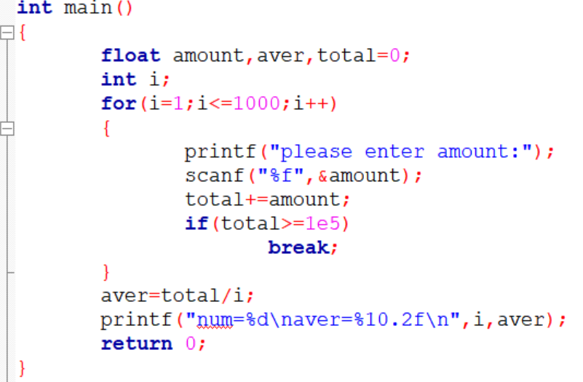
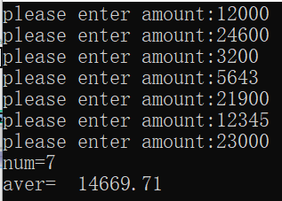
例 在全系1000名学生中举行慈善募捐，当总数达到10万元时就结束，统计此时捐款的人数以及平均没人捐款的数目。

Slide 50
break语句和continue语句
continue语句
作用为结束本次循环，即跳过循环体中下面尚未执行的语句，接着进行下一次是否执行循环的判定.
一般形式：
continue;

Slide 51
continue语句
for
expr1
while
假(0)
do
expr2
假(0)
expr
真(非0)
……
continue;
…...
真(非0)
……
continue;
…...
……
continue;
……
while
真(非0)
expr
expr3
假(0)

Slide 52
break和continue的区别
break语句是结束整个循环过程，不再判断执行循环的条件是否成立。
continue 语句的作用是跳过循环体中剩余的语句而执行下一次循环

Slide 53
while(…)
{
……
……
break;
……
……
}
while(…)
{
……
……
continue;
……
……
}
继续下一次循环
跳出整个循环

Slide 54
例5.5 把100～200之间的不能被3整除的数输出。 #include <stdio.h> void main() { int n; for (n=100;n<=200;n++) { if (n%3==0) continue; printf("%d ″，n); } }
说明：当n能被3整除时，执行continue语句，结束本次循环(即跳过printf函数语句)，只有n不能被3整除时才执行printf函数。

Slide 55
<例>：求555555的约数中最大的三位数是多少？
int main( )
{ int j;
int n=555555;
/*所求的约数的可能取值是从999到100，j从大到小*/
for (j=999; j>=100; j--)
if ( n%j==0 ) /* 若能够整除j，则j是约数 */
{ printf(”3 digits in %d=%d\n”, n, j );
break; /* 控制退出循环 */
}
}

Slide 56
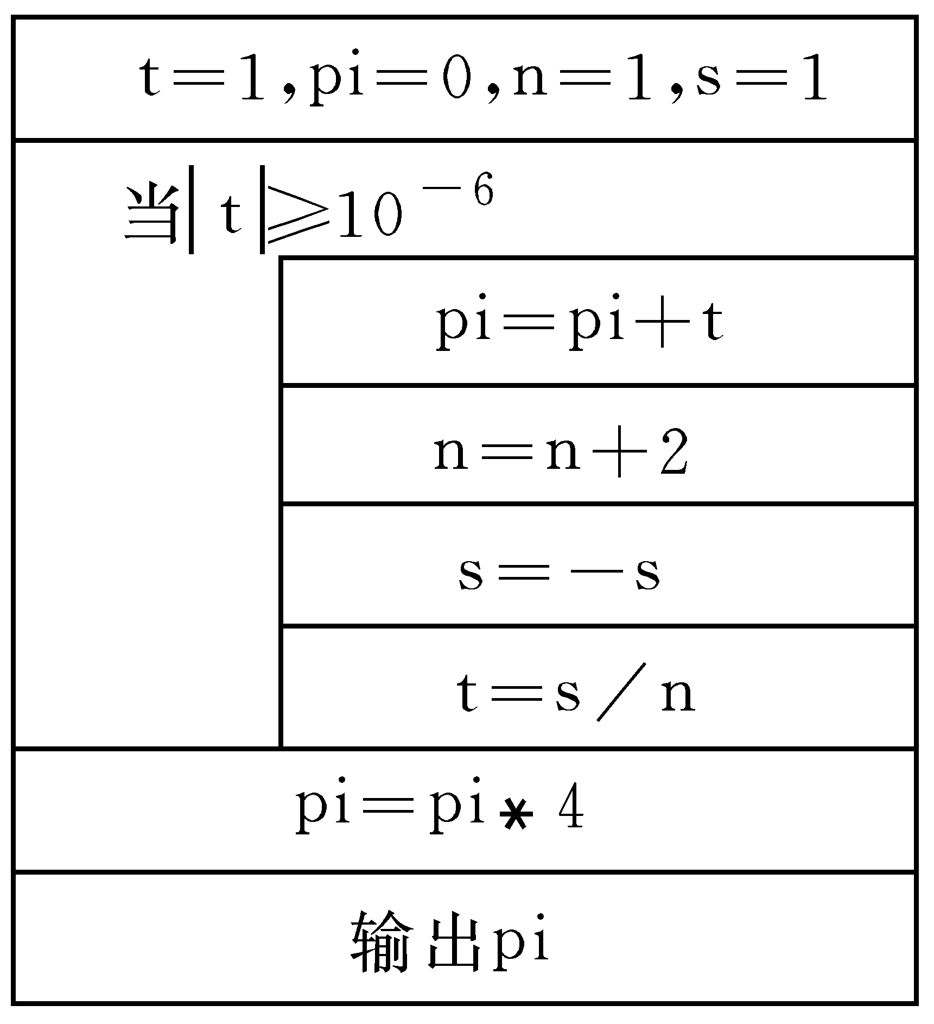
程序举例
例5.7用π/4≈1-1/3+1/5-1/7+…公式求π的近似值，直到某一项的绝对值小于10⁻⁶为止。
N-S图表示算法

Slide 57
运行结果：
pi= 3.141598
例5.6 求pi的近似值 #include <stdio.h> #include<math.h> void main() { int s;float n，t，pi; t=1；pi=0;n=1.0;s=1; while(fabs(t)>1e-6) {pi=pi+t;n=n+2;s=-s;t=s/n;} pi=pi*4; printf(″pi=%10.6f＼n″，pi); }

Slide 58
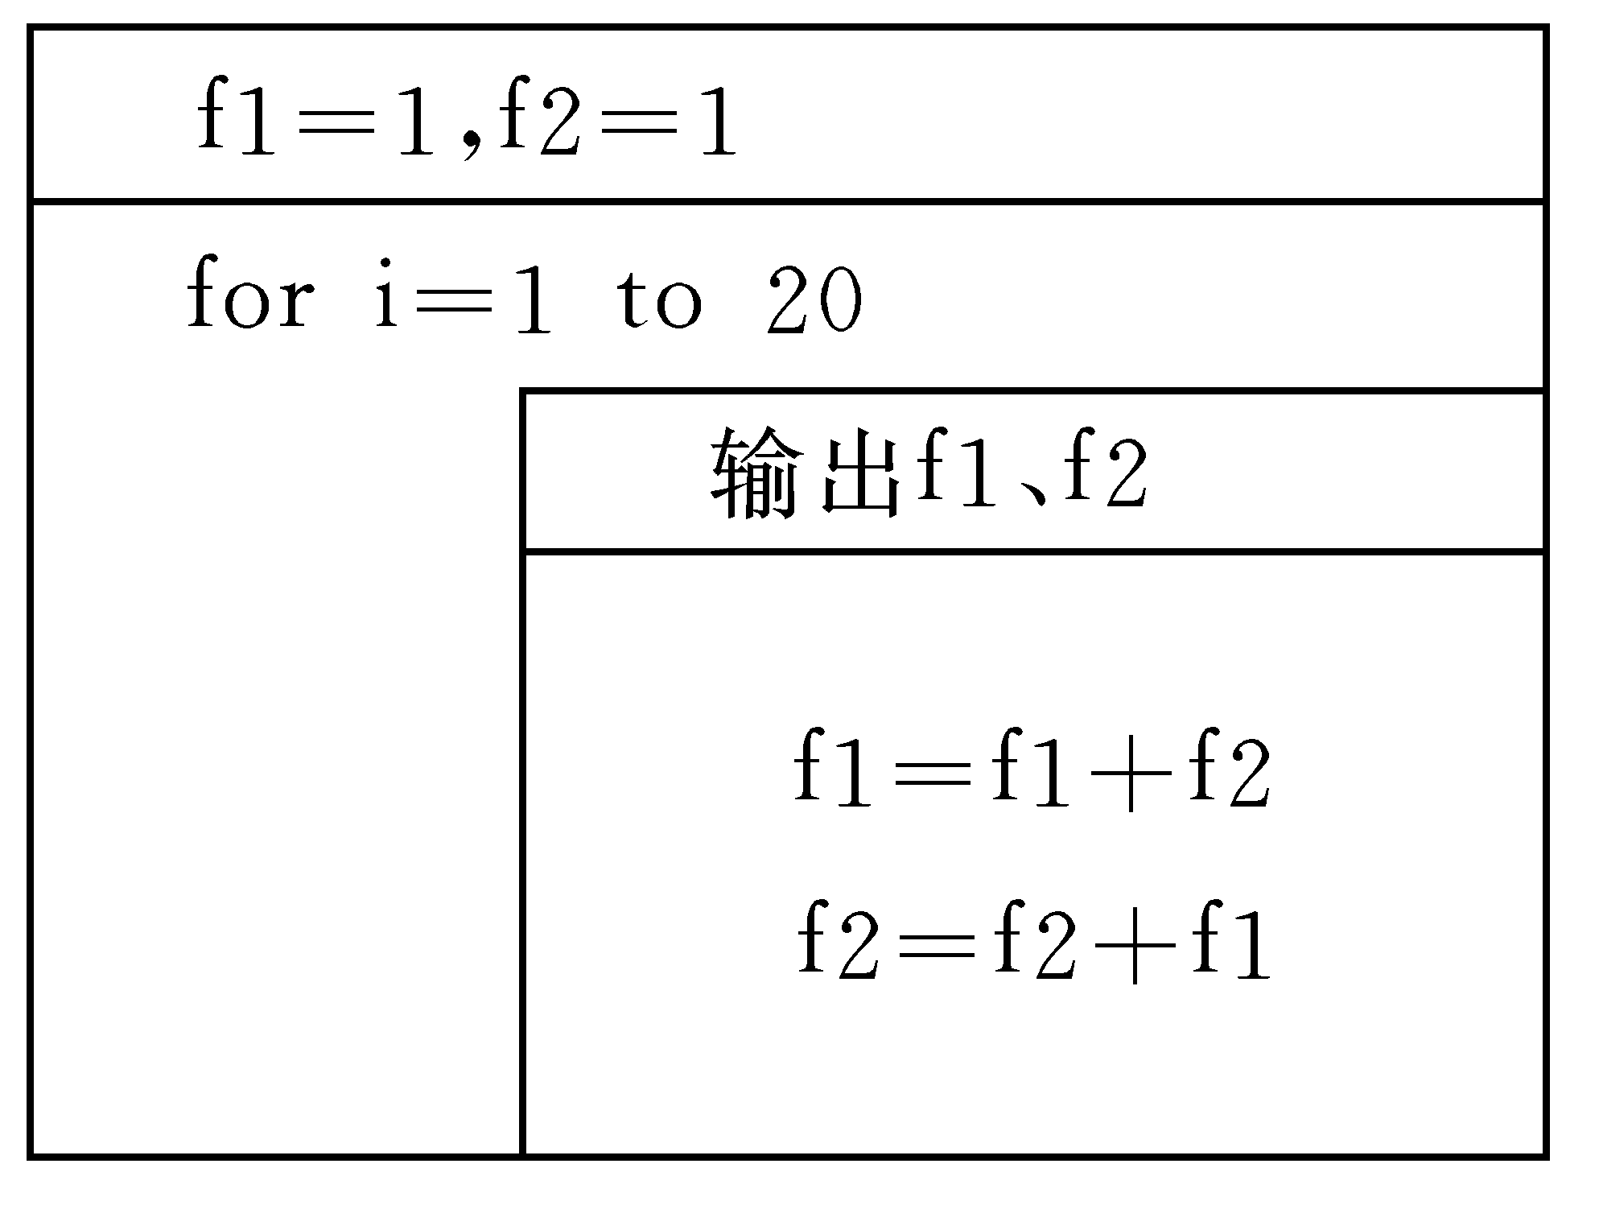
程序举例
例5.8 求Fibonacci数列前40个数。1，1，2，3，5，8，13…。这个数列有如下特点：第1，2两个数为1，1。从第3个数开始，该数是其前面两个数之和。即:
F(1)=1 (n=1)
F(2)=1 (n=2)
F(n)=F(n-1)+F(n-2) (n≥3)
改进算法如图所示:

Slide 59
void main(){
int i,f1=1,f2=1,f3;
printf("%d\n%d\n",f1,f2);
for(i=3;i<=40;i++){
f3=f1+f2;
f1=f2;
f2=f3;
printf("%d\n",f3);
}
}

Slide 60
例5.7求Fibonacci数列前40个数。 #include <stdio.h> void main() { int f1，f2; int i; f1=1;f2=1; for(i=1; i<=20; i++) { printf(″%12d %12d ″，f1，f2); if(i%2==0) printf(″＼n″); f1=f1+f2; f2=f2+f1;} }
运行结果：
1 1 2 3
5 8 13 21
34 55 89 144
233 377 610 987
1597 2584 4181 6765
10946 17711 28657 46368
75025 121393 196418 317811
514229 832040 1346269 2178309
3524578 57022887 9227465 14930352
24157817 39088169 63245986 102334155

Slide 61
程序举例
例5.9 判断m是否素数。
算法思想:让m被2～k=sqrt(m)除，如果m能被2～k之中任何一个整数整除，则提前结束循环，此时i必然小于或等于k；如果m不能被2～k之间的任一整数整除，则在完成最后一次循环后，i还要加1，因此i=k+1，然后才终止循环。在循环之后判别i的值是否大于或等于k+1，若是，则表明未曾被2～k之间任一整数整除过，因此输出“是素数”。

Slide 62
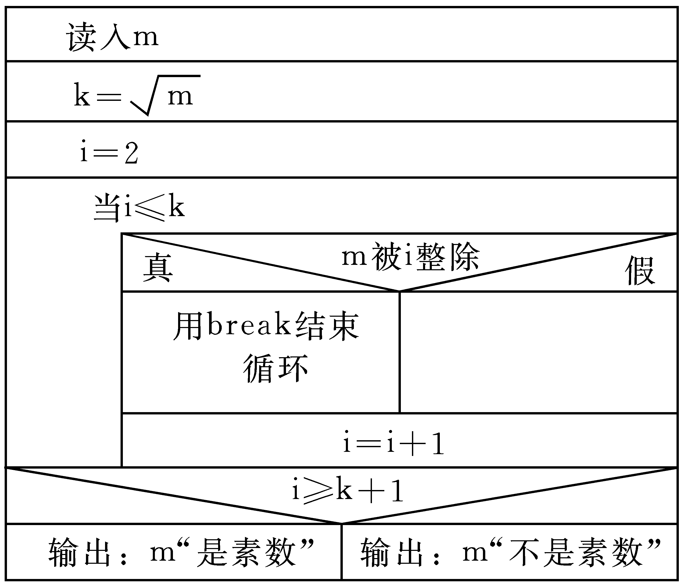

Slide 63
例5.9 判断m是否素数。 #include <stdio.h> #include <math.h> void main() {int m，i，k; scanf(″%d″，&m);k=sqrt(m); for (i=2;i<=k;i++) if(m%i==0) break; if(i>k) printf("%d is a prime number＼n″，m); else printf("%d is not a prime number＼n″，m); }
运行结果：
17↙
17 is a prime number

Slide 64
例5.10 求100～200间的全部素数。 #include <stdio.h> # include <math.h> void main() {int m，k，i，n=0; for(m=101;m<=200;m=m+2) { k=sqrt(m); for (i=2;i<=k;i++) if (m%i==0) break; if (i>=k+1){printf("%d ″，m);n=n+1;} if(n%10==0) printf(″＼n″); } printf ("＼n");}
运行结果： 101 103 107 109 113 127 131 137 139 149 151 157 163 167 173 179 181 191 193 197 199

Slide 65
程序举例
例5.11 译密码。为使电文保密，往往按一定规律将其转换成密码，收报人再按约定的规律将其译回原文。
思路：可以按以下规律将电文变成密码：
将字母A变成字母E，a变成e，即变成其后的第4个字母，W变成A，X变成B，Y变成C，Z变成D。

Slide 66
例5.11输入一行字符，要求输出其相应的密码 include <stdio.h> void main() {char c; while((c=getchar())!=′＼n′) {if((c>=′a′ && c<=′z′) || (c>=′A′ && c<=′Z′)) { c=c+4; if(c>′Z′ && c<=′Z′+4 || c>′z′) c=c-26; } printf(″%c\n″，c); } }
运行结果：
China!↙ 
Glmre!

Slide 67
课后习题讲解
3.输入两个正整数m和n，求其最大公约数和
最小公倍数。
算法：辗转相除求m、n最大公约数gcd
m、n最小公倍数lcm=m*n/gcd

Slide 68

//辗转相除求最大公约数gcd，最小公倍数lcm=m*n/gcd
#include<stdio.h>
int main()
{
int m,n,gcd,lcm,a,b,r;
printf("input m,n:");
scanf("%d,%d",&m,&n);
a=m; b=n;
while(b) //辗转相除求gcd
{ r=a%b;
a=b;
b=r;
}
gcd=a;
lcm=m*n/gcd; //求最小公倍数
printf("%d %d,gcd=%d lcm=%d\n",m,n,gcd,lcm);
return 0;
}

Slide 69
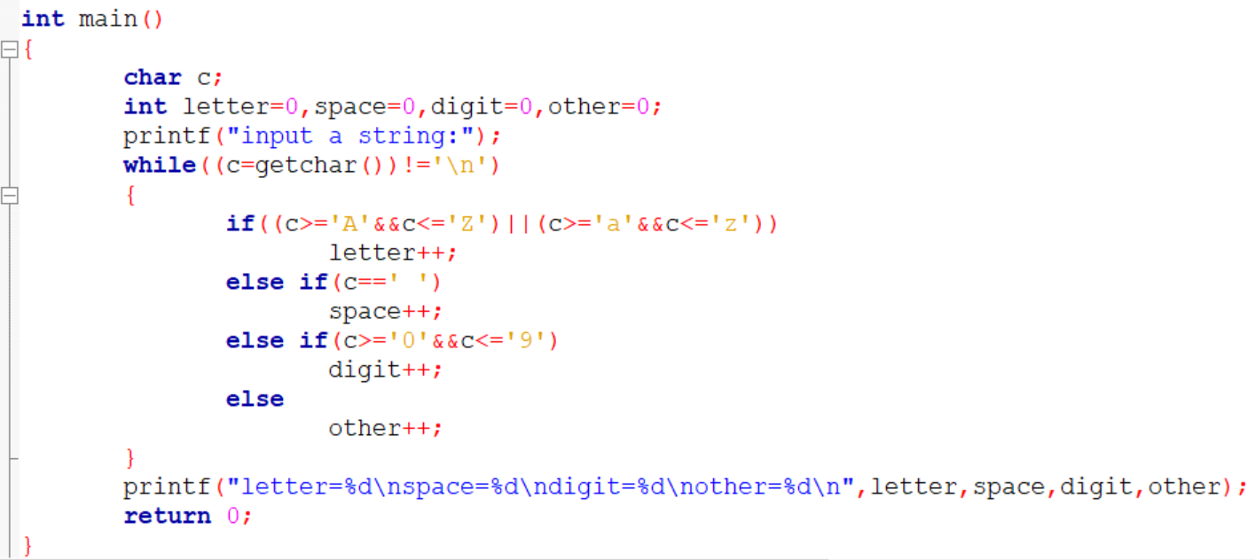
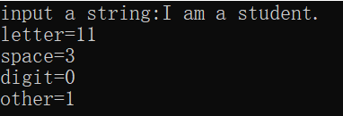
4.输入一行字符，分别统计出期中英文字母、空格、数字和其他字符的个数。

Slide 70
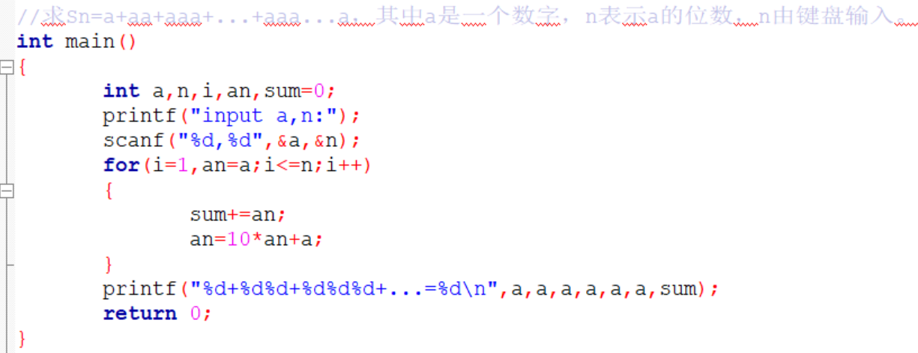

5.求Sn=a+aa+aaa+...+aaa...a，其中a是一个数字，n表示a的位数，n由键盘输入。
n个a

Slide 71
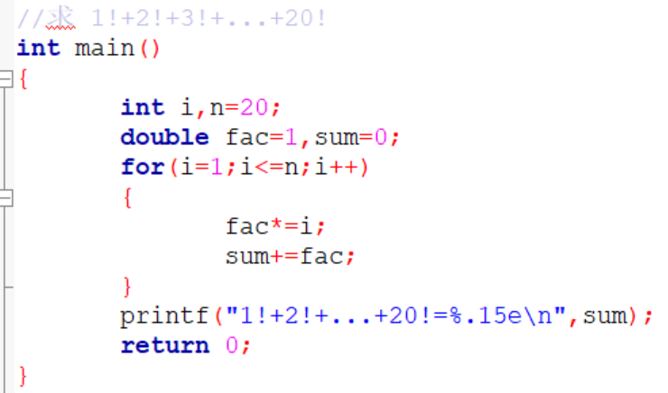
6.求 即求 1!+2!+3!+...+20!

Slide 72
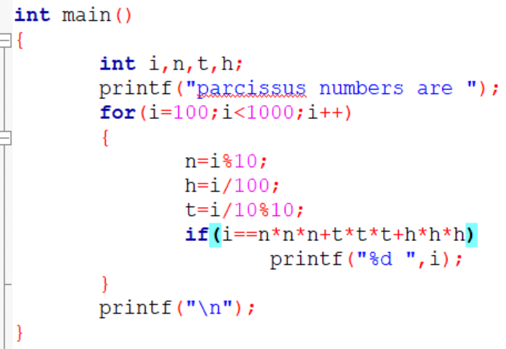
8.输出所有的水仙花数。所谓“水仙花数”是指一个3位数，其各位数字立方和等于该数本身。

Slide 73
9.一个数恰好等于它的因子之和，这个数就称为“完数”。编程找出1000之内的所有完数，并按下面格式输出其因子：6 its factors are 1 2 3

Slide 74
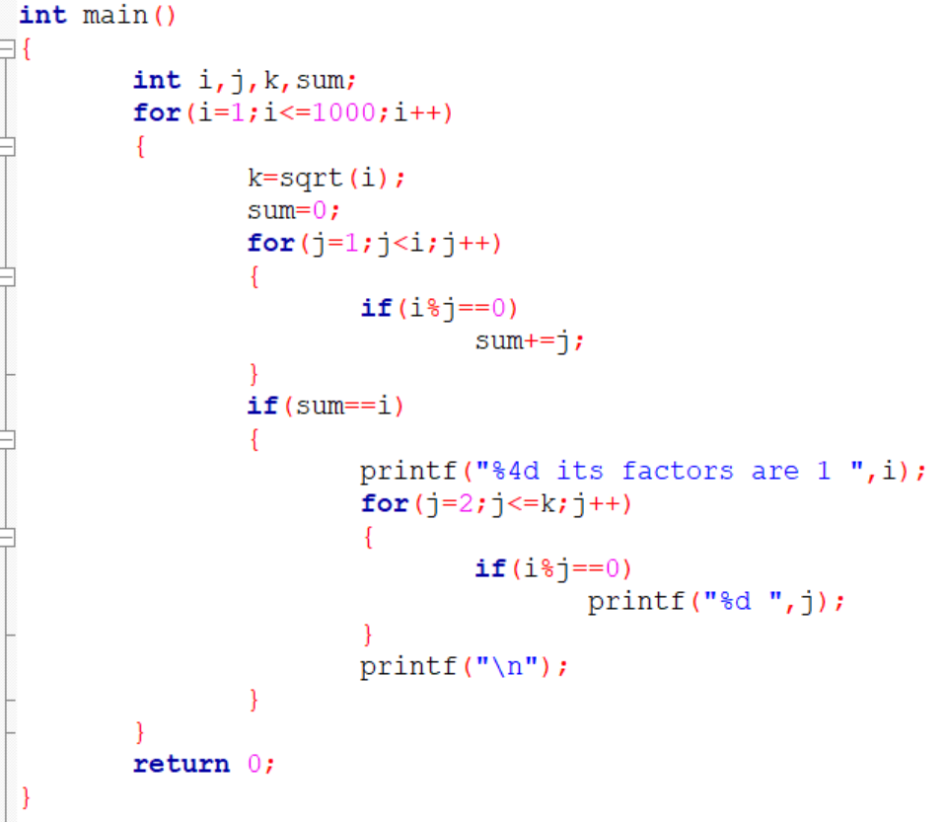


Slide 75
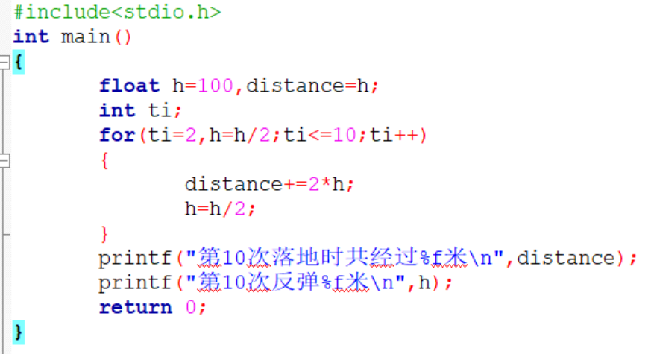

11.一个球从100m高度自由落下，每次落地后反跳回原高度一半，再落下，再反弹。求它在第10次落地时，共经过多少米，第10次反弹多高。

Slide 76
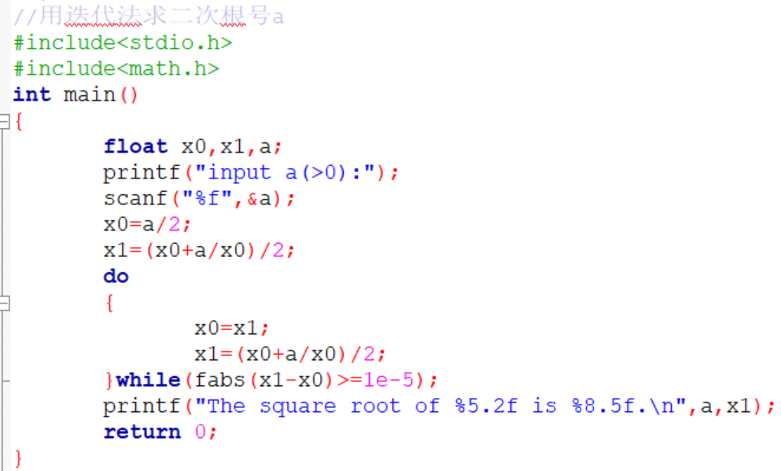

13.用迭代法求x= 。要求前后两次求出的x的差绝对值小于10⁻⁵。求平方根的迭代公式为

Slide 77
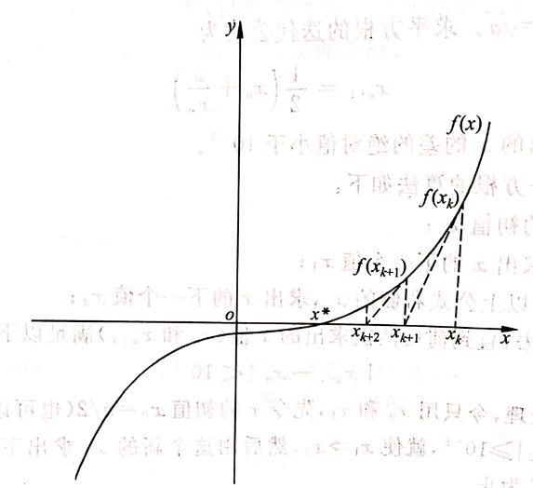
14.用牛顿迭代法求下面方程在1.5附近的根：
任意设定一个与真实根接近的值x0，
作为第一次近似根；
由x0求出f(x0)，过点(x0,f(x0))
做f(x)的切线，交x轴于x1，作为第二次
近似跟；
重复第二步，直到足够接近根x*。

Slide 78
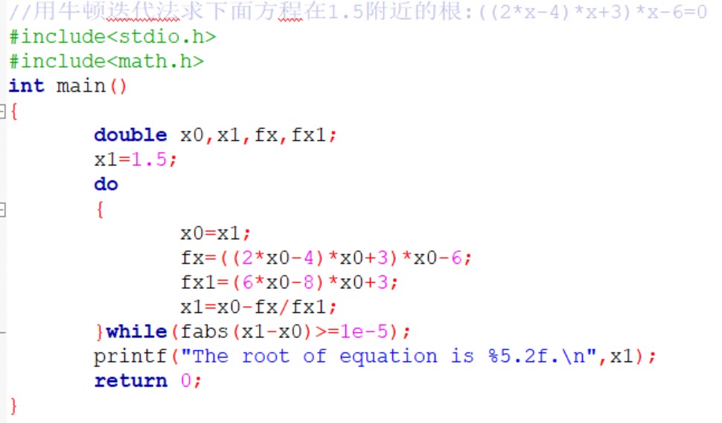


Slide 79
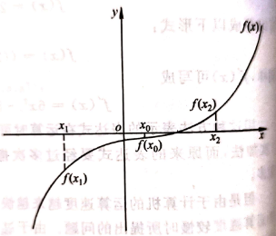
15.用二分法求下面方程在（-10，10）之间的根
输入x1和x2的值；
求出f(x1)和f(x2)；
如果f(x1)和f(x2)同符号，说明在[x1,x2]
区间无实根，返回①，重新输入x1和x2；
如果f(x1)和f(x2)异符号，则区间[x1,x2]必有
一个实根；
求中点x0=(x1+x2)/2，f(x0)
如果fabs(f(x0))<1e-5，则x0为根。
否则，缩小区间，f(x0)与f(x1)同号，则x0
代替x1，否则代替x2。

Slide 80
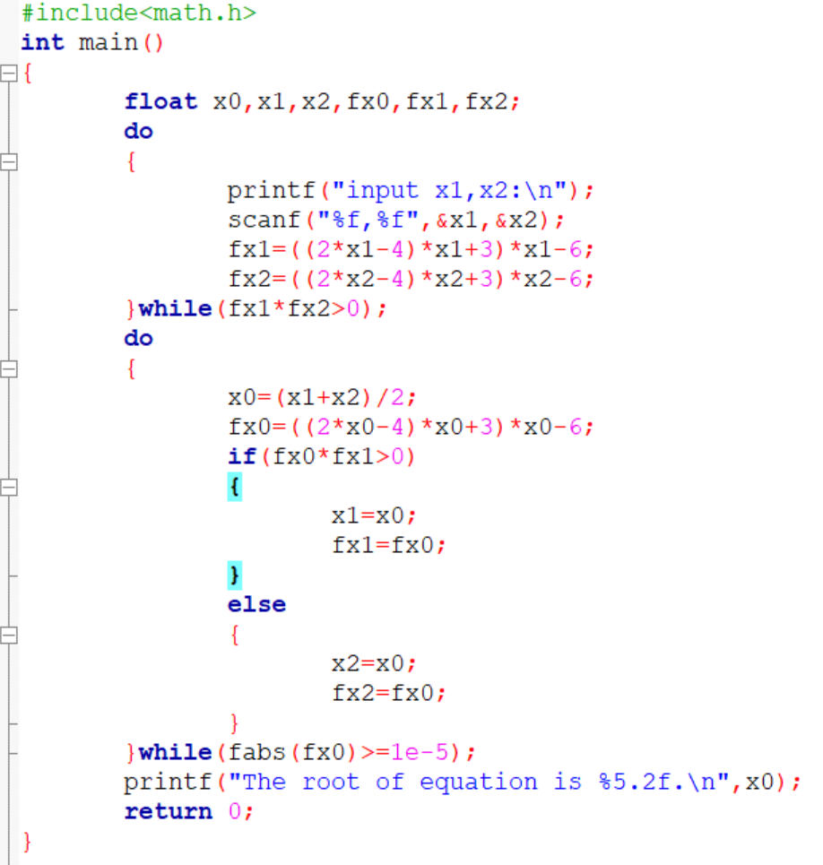


Slide 81
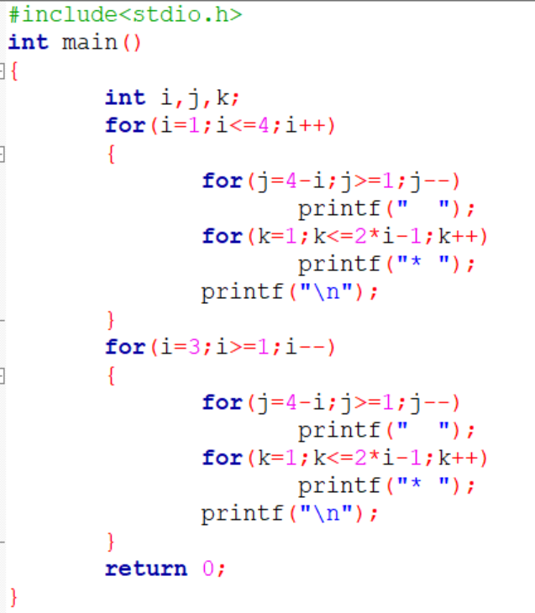
16.输出以下图案
*
* * *
* * * * *
* * * * * * *
* * * * *
* * *
*

Slide 82
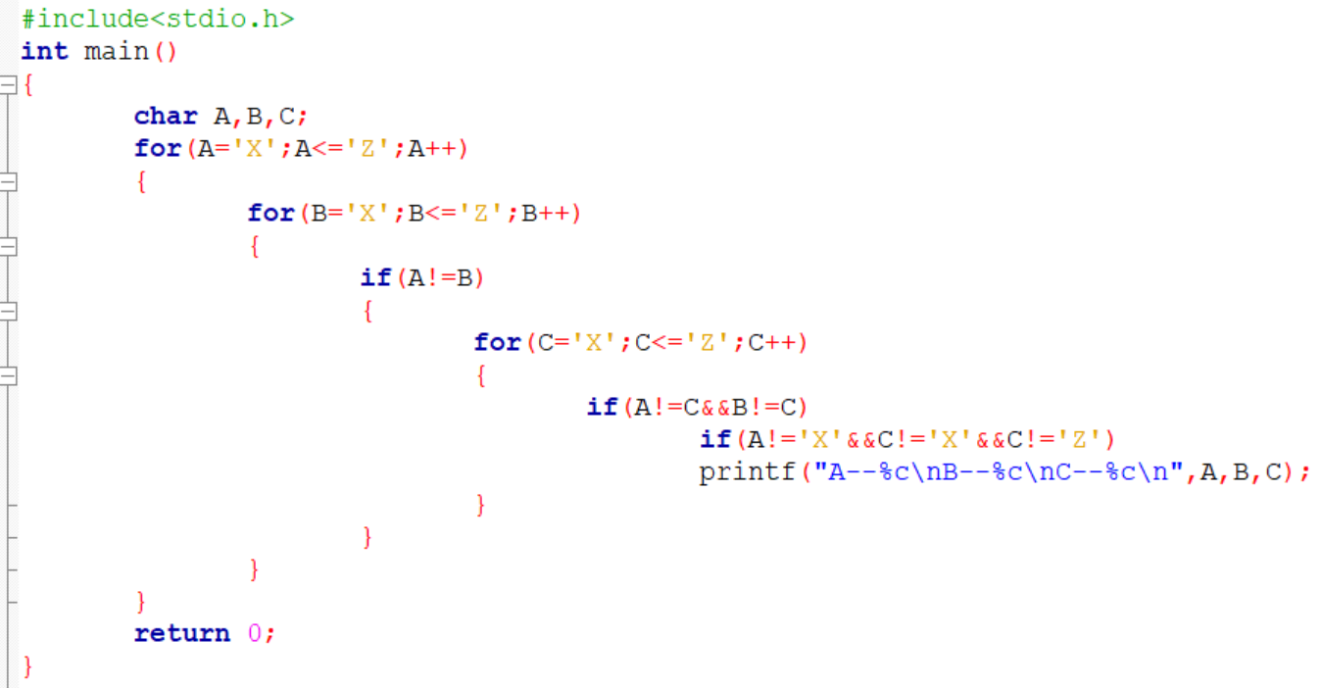

17.两个乒乓球队进行比赛，各出3人。甲队A、B、C三人，乙队X、Y、Z三人。有人向队员打听比赛名单，A说他不和X比，C说他不和X、Z比，请编程找出三对赛手的名单。
char A,B,C;
如果A和X比赛，则A=‘X’

